Slide 1
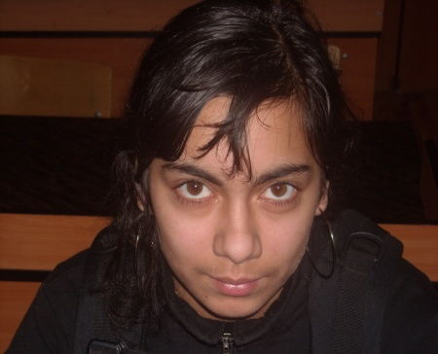
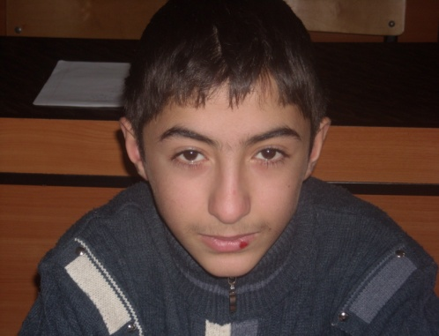
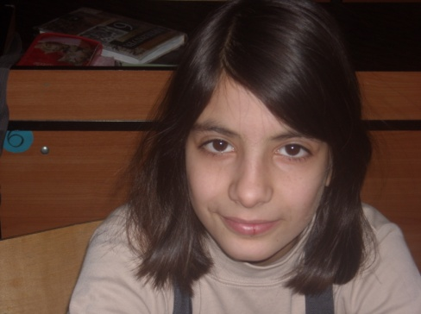
Подготовка детей-инофонов
к ГИА как один из аспектов концепции преподавания русского языка
Рахматуллина Вера Евгеньевна,
учитель русского языка и литературы
МБОУ «Клязьмогородецкая ООШ»

Slide 2
Обучение детей мигрантов и успешная сдача ими ГИА – современная проблема российских школ

Slide 3
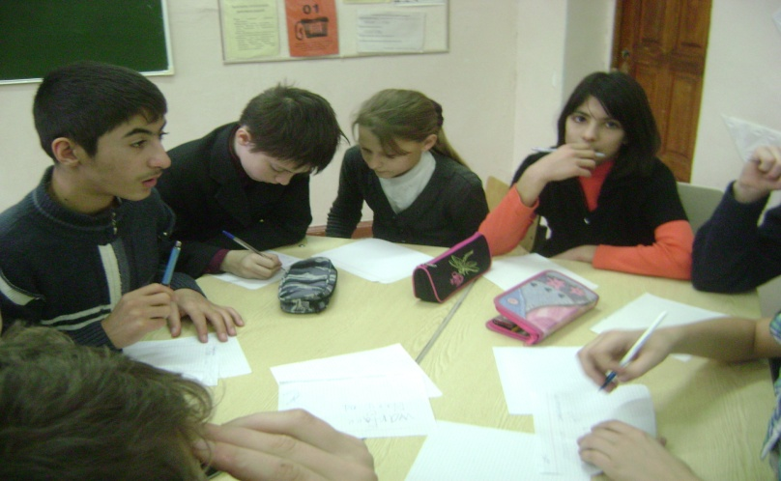
Диаграмма результатов итоговой аттестации по русскому языку за курс основной школы учащихся-инофонов 9-х класса МБОУ «Клязьмогородецкая ООШ» за последние два года
Год | Количество учащихся-инофонов вклассе | Сдавали | Получили |  |  |  | Кач. (%)
 |  |  | «5» | «4» | «3» | «2»
2014-2015 | 2 | 2 | 0 | 2 | 0 | 0 | 100
2015-2016 | 3 | 3 | 1 | 2 | 0 | 0 | 100
2014-2015 учебный год
2015-2016 учебный год

Slide 4
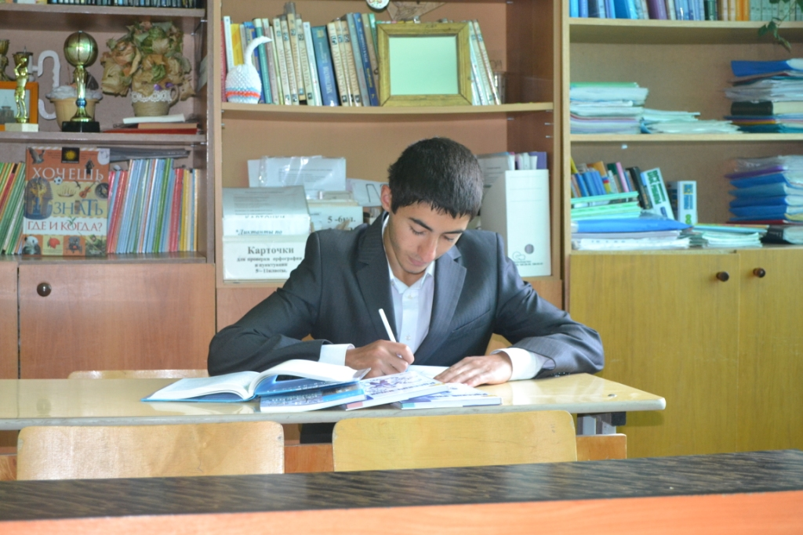
Новые ценностные ориентиры: от социальной и психологической адаптации– к ТВОРЧЕСТВУ!

Slide 5
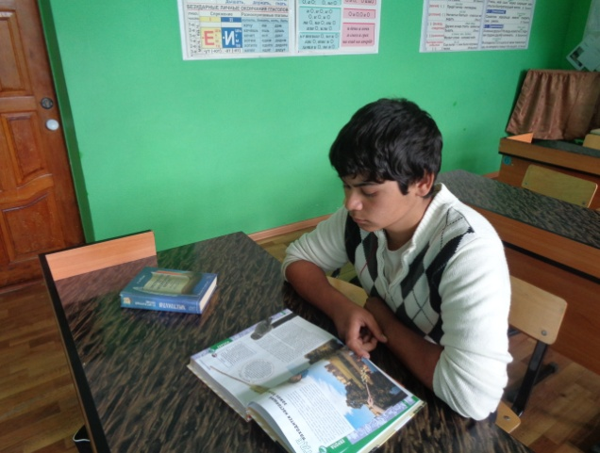
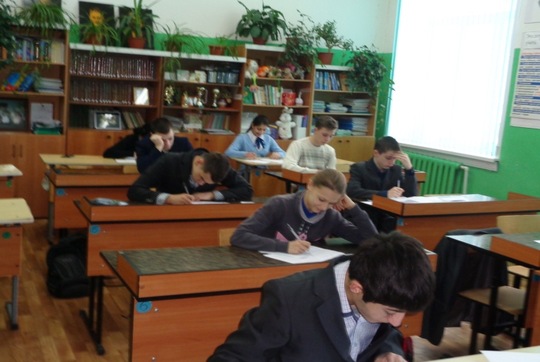
Парадокс: с одной стороны – индивидуальный подход,
с другой – единые нормы сдачи ОГЭ

Slide 6
Низкий уровень
учебной мотивации и
навыков учебного труда
Невостребованность
образования как образа
жизни
Отсутствие поддержки
образовательной
деятельности
ученика-инофона со
стороны родителей,
национального
сообщества
Причины
низкого уровня подготовки
учащихся-инофонов к ОГЭ
по русскому языку
Крайне низкий опыт
языковой практики в
любых формах во всех
сферах общения
Недостаточное
слабо сформированные
навыки чтения, понимания
анализа текста

Slide 7
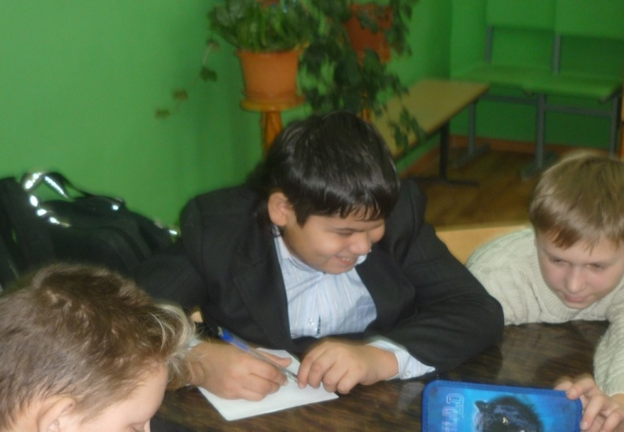
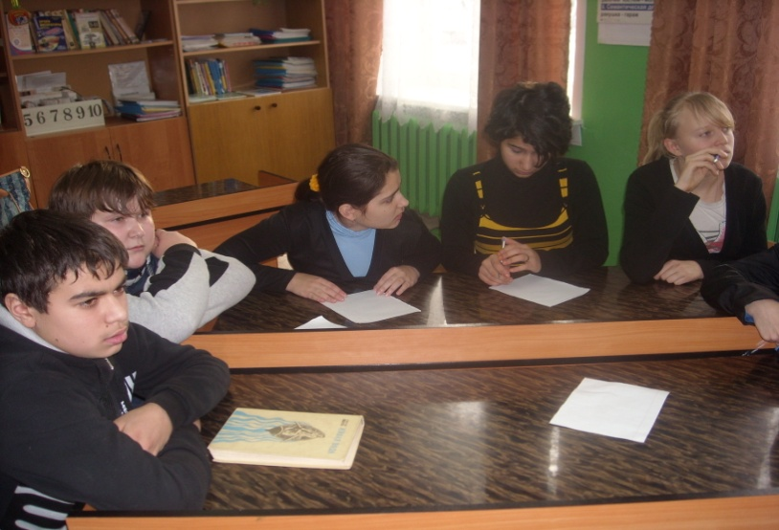
Дифференцированный подход, реализуемый на всех этапах урока

Slide 8
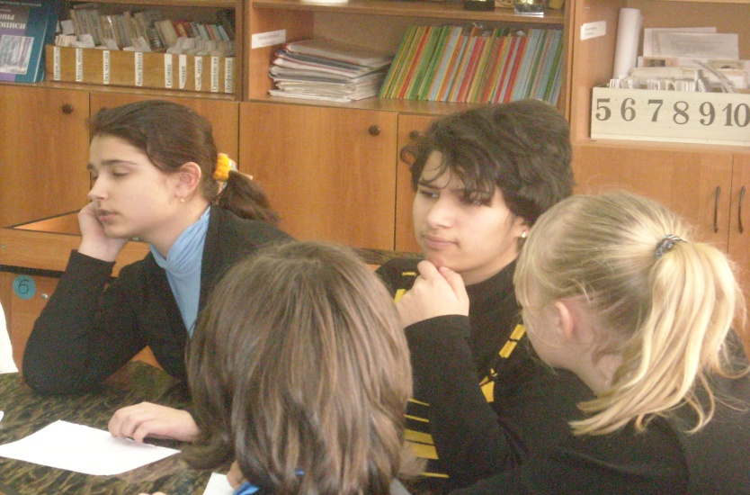
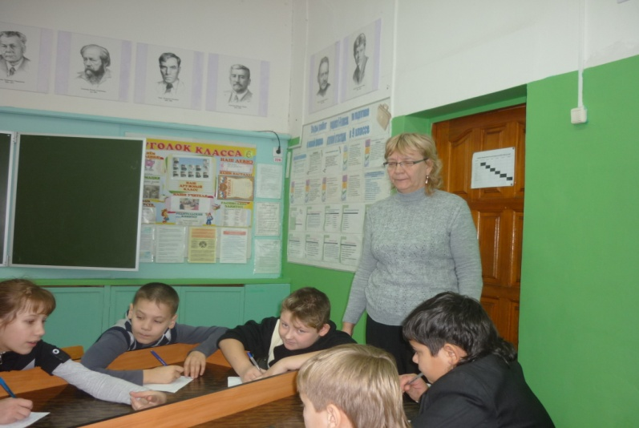
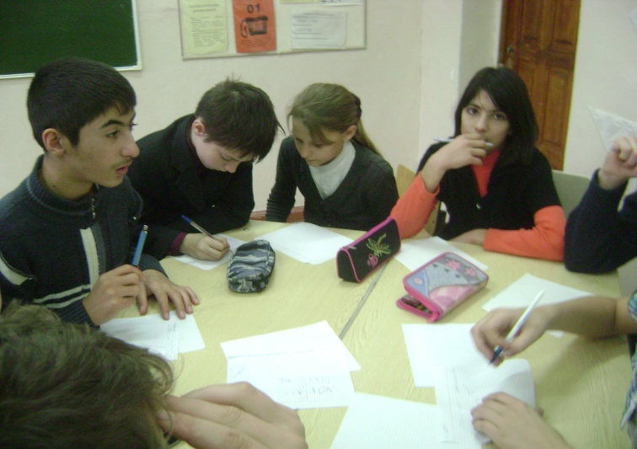
Дополнительные занятия после уроков

Slide 9
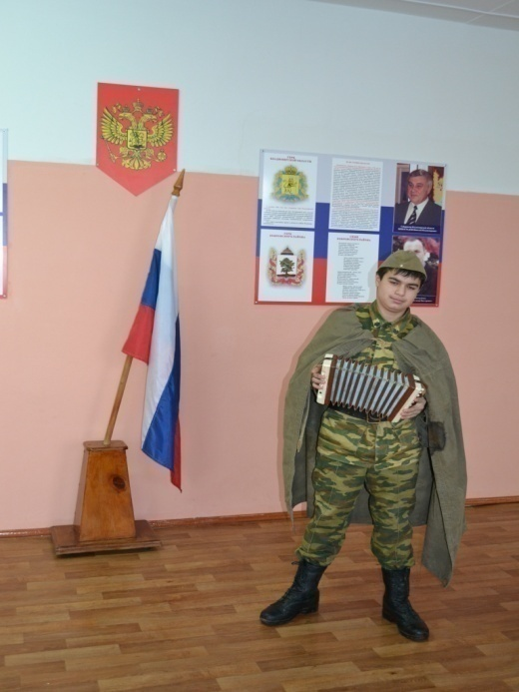
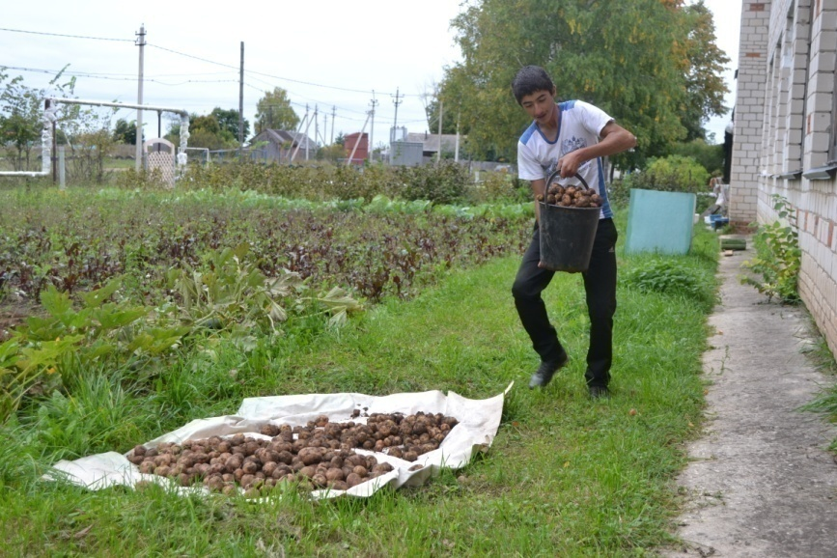
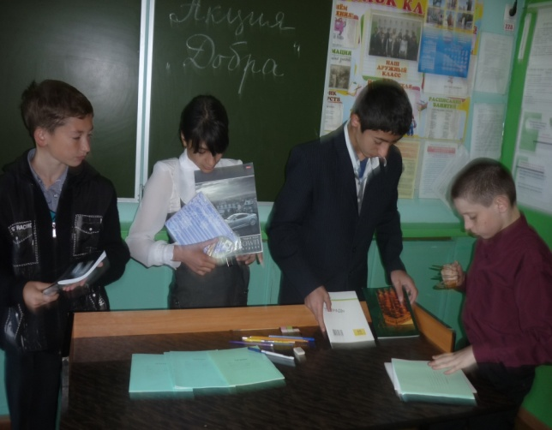
Внеклассная деятельность

Slide 10
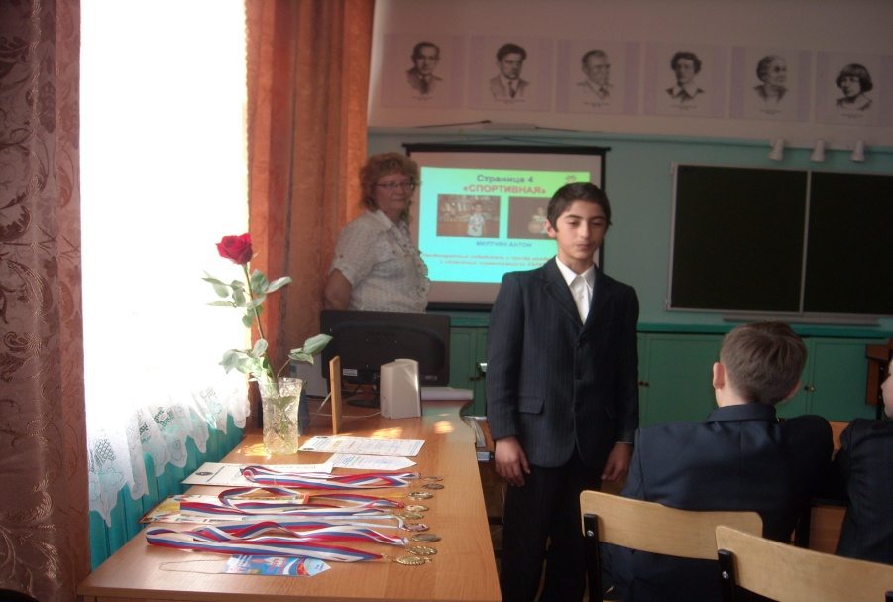
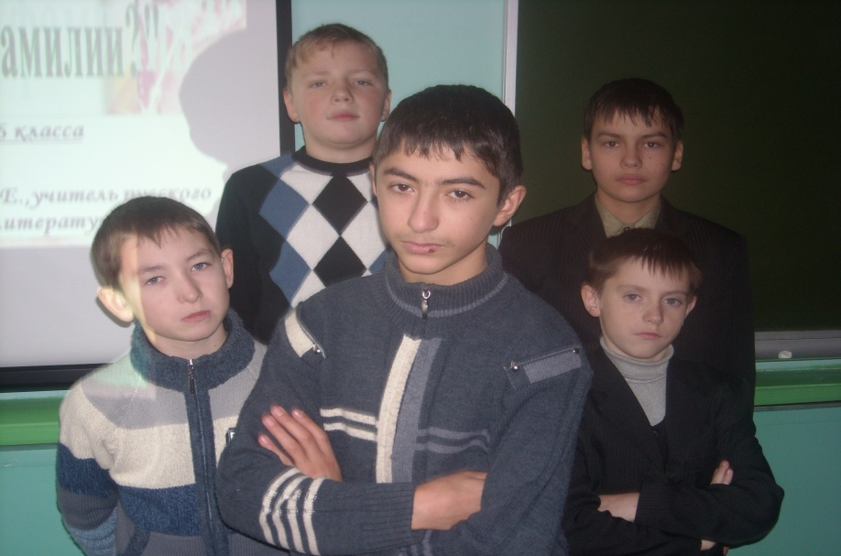
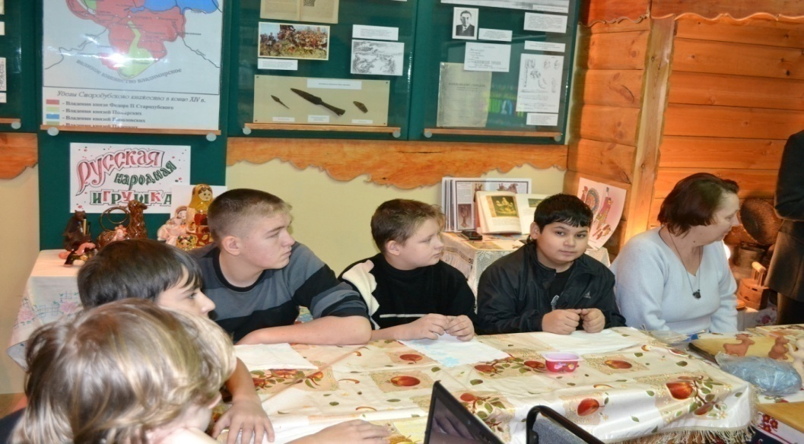
Социальные проекты.

Slide 11
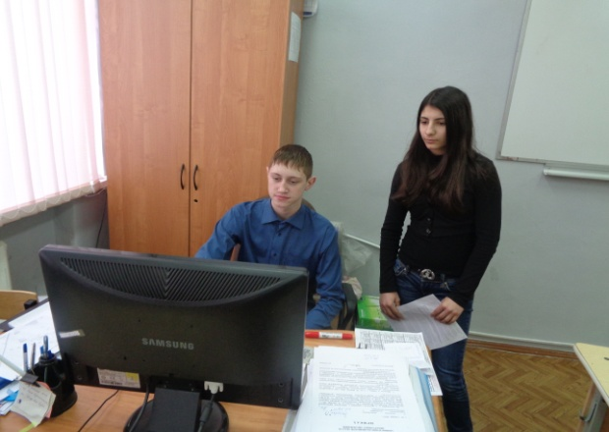
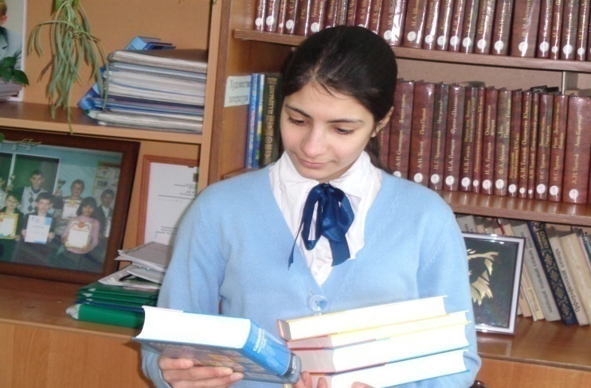
Работа с источниками информации – один из ключевых приёмов подготовки детей-инофонов к ГИА

Slide 12
Систематизация
Поиск
информации
Текстоцентрический
подход
Выделение нужной для решения практической или учебной информации
Сопоставление
Использование полученной информации и речевых средств для объяснения, для обоснования утверждений

Slide 13
ПРОГРАММА
дополнительных занятий по русскому языку для учащихся
9 класса с русским (неродным) языком обучения

Slide 14
УМК по русскому языку для 9 класса под редакцией Е.А. Быстровой помогает:
дифференцировать предъявленный материал, использовать задания различной степени сложности, что позволяет обучать детей-инофонов любого уровня способностей и учитывать индивидуальные потребности ребёнка;
развивать творческие способности учащихся на красочных иллюстрациях произведений русской живописи и графики, фотографий, фотоколлажей и рисунков;
формировать навыки самостоятельной деятельности учащихся-инофонов с использованием разнообразной учебной литературы (словарей, справочников, самоучителей, практикумов, пособий для подготовки к экзаменам, мультимедийных средств и т.п.).

Slide 15
Курс обучения русскому языку по методике Т.Я. Фроловой"
Методика Т.Я.Фроловой позволяет использовать
такие современные образовательные технологии,
как информационно-коммуникативные,
здоровьесберегающие, осуществлять личностно-
ориентированный подход.
Учащимся-инофонам с развитым логическим мышлением
предлагается способ применения правила на основе
алгоритма, формулы, схемы.
А учащимся с наглядно-образным типом мышления предлагается способ применения правила с опорой на иллюстрацию, отражающую в образах порядок применения правила.
Итак, методика позволяет осуществлять обучение орфографии и пунктуации на основе классификационной системы, что значительно усиливает практическую направленность изучения русского языка. При этом сокращается объём изучаемого материала, снимается проблема интерференции, разгружается память
учащихся-инофонов , обеспечивается надёжность
усвоения с учётом функциональной асимметрии
работы головного мозга учащихся

Slide 16
УМК по русскому языку для 9 класса под редакцией Т.А.Ладыженской направлен на:
формирование представления у детей – инофонов о русском языке как духовной, нравственной и культурной ценности народа; развитие любви к родному языку, устойчивого интереса к его изучению, стремления и способности к речевому с самосовершенствованию;
формирование метапредметных умений и навыков, связанных с развитием видов речевой деятельности, которые прежде всего заключаются в способности извлекать из разных источников, преобразовывать и преподносить информацию, а также создавать собственные высказывания в устной и письменной форме;

Slide 17
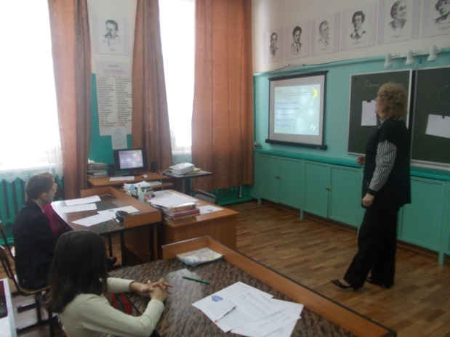
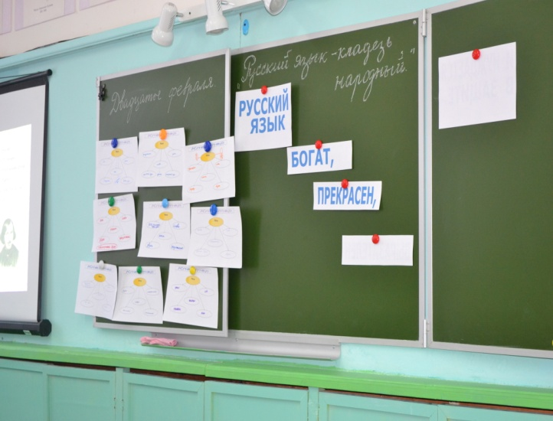
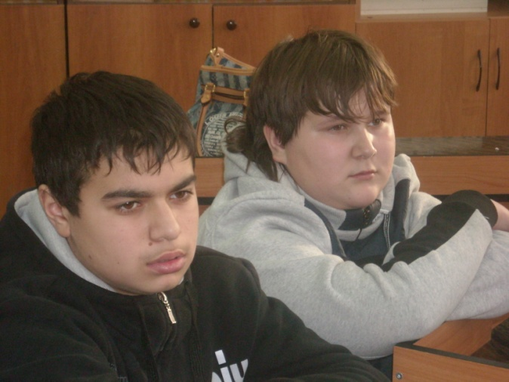
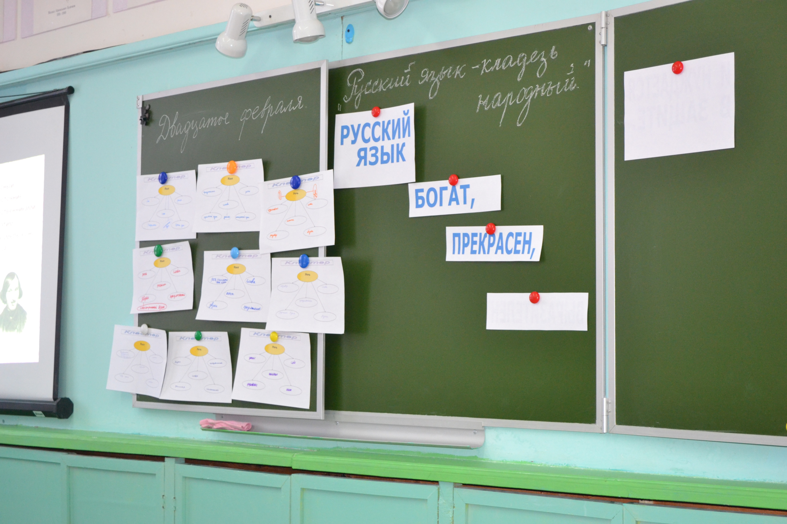
Учебно-информационные умения
Грамотно списывать
и писать под диктовку
тексты
Владеть различными
видами изложения текста:
подробное и сжатое,
полное и выборочное
Создавать тексты
различных типов

Slide 18
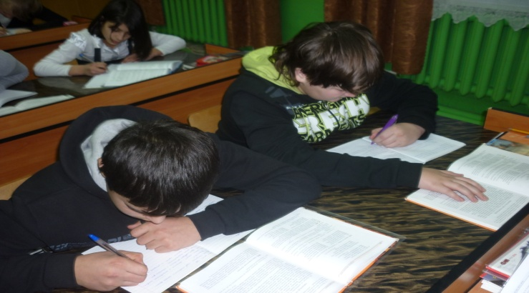
Учебно-логические умения:
Слушать
Читать
Читать и слушать
Адекватно
воспринимать
и интерпретировать
(понимать)
прослушанный текст
(часть1. ОГЭ)
Внимательно
читать без ошибок
и верно
воспринимать
тестовые задания
(часть2. ОГЭ)
Восприятие текста, вычленение информации, сопоставление (сравнение),
оценка полученной
информации,
написание
сочинения - рассуждения
(часть 15.1 – 15.2 ОГЭ)
Notes:
18

Slide 19
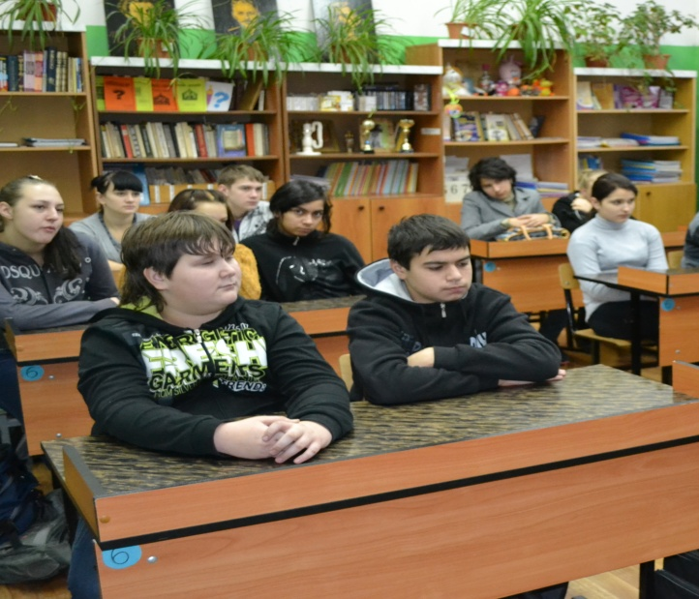
Приёмы обучения осмысленному прослушиванию:
постановка вопросов к тексту:
составление плана;
построение схемы текста;
передача содержания текста в форме опорного конспекта;
подробный пересказ текста;
компрессия текста (сжатый пересказ, составление тезисов, конспектирование);

Slide 20
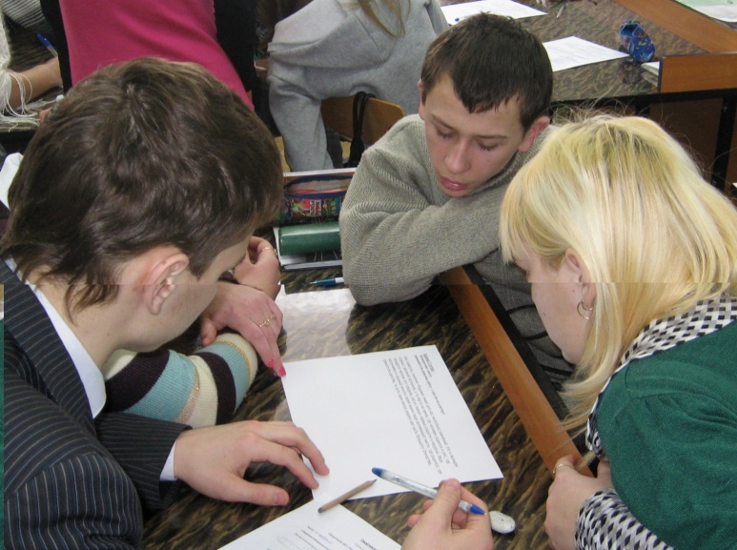
Алгоритм работы при выполнении части 1 ОГЭ /сжатое изложение/
Читаем исходный текст.
Формулируем основную тему (о чём текст?) и идею (что хотел сказать автор?).
Выделяем ключевые слова и предложения.
Обозначаем в тексте микротемы, составляем подробный план.
Находим в тексте компоненты (слова, словосочетания, предложения), которые можно подвергнуть компрессии.
Сокращаем текст.
Тщательно проверяем текст на наличие всех видов ошибок

Slide 21
Алгоритм работы при выполнении части 2 ОГЭ /тестовые задания/
Прочитайте задание, например: Из предложений 6–7
выпишите слово с чередующейся безударной гласной в корне.
2. Переформулируйте «своими словами» во внутренней речи то, что вам предлагается сделать (из предложений 6–7 выписать слово с чередующейся гласной).
3. Запишите на черновике (проговорите про себя) этапы своей работы: выделяю предложения 6–7, подчеркиваю
все слова с безударной гласной корня,
вспоминаю, какие есть корни с
чередованием, ищу слово с
чередующейся гласной, выделяю
это слово, записываю его
в ответ).

Slide 22
Таблица тестовых заданий /часть 2 ОГЭ/
выполнимые | трудновыполнимые | невыполнимые
№4: правописание приставок. Несмотря на то, что для выбора приставок, оканчивающихся на З и С, необходимо знание фонетики, а для выбора приставок ПРИ и ПРЕ – понимание ЛЗ слов, дети-инофоны достаточно хорошо справляются с данным заданием. | №11: выделение грамматических основ в предложении. Дети-инофоны просто делят предложение на смысловые, интонационные части и считают, сколько их | №2: В каком варианте ответа содержится информация, необходимая для обоснования ответа на вопрос. Востребовано знание темы «Текст как речевое произведение. Смысловая и композиционная целостность текста. Анализ текста». Необходимо аналитическое прочтение предлагаемого текста

Slide 23
Алгоритм работы при выполнении части 15.1 – 15.3 ОГЭ /сочинение-рассуждение/
изучаем структуру создаваемого текста;
заучиваем таблицу речевых клише!!! (дается в готовом виде);
составляем под руководством учителя пособие определений;
заводим общую тетрадь, в которую в течение всей подготовки к экзамену будем записывать выдержки,
цитаты из различных учебных пособий
по русскому языку и интернета о
роли каких-либо языковых явлений.
Все это обязательно заучивается
наизусть!!!

Slide 24
Базовые упражнения при
подготовке к сочинению-рассуждению /части15.1-15.3/
прочитайте текст сочинения-рассуждения (дается образец),
выделите структурные элементы рассуждения;
ответьте на вопрос текста, используя структуру рассуждения
(общий тезис-вступление, во-первых…+ доказательство;
во- вторых …+ доказательство; общий итог-вывод);
в соответствии с заданием (ОГЭ) перечитайте текст и
найдите в нем необходимые примеры (аргументы);
объясните, как вы понимаете слова и выражения: тезис,
комментарий, аргумент, — составьте с этими словами
предложения;
добавьте свои факты, примеры, не меняя структуру текста;
найдите в тексте слова (фразы), которые можно
использовать для выводов (для аргументов,
примеров и т.п.);
напишите тезисы по содержанию прочитанного.

Slide 25
Практическая рекомендация дидактического материала при подготовке учащихся-инофонов к ГИА
карточки с комплексом алгоритмов по орфографии
карточки – модели упражнений
тренировочные карточки:
карточки»подсказки», карточки-«пятиминутки», карточки-экспресс опроса и др.
контрольные карточки

Slide 26
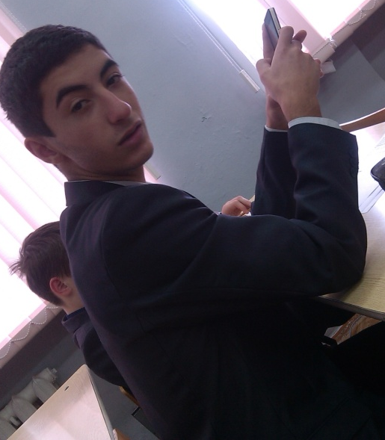
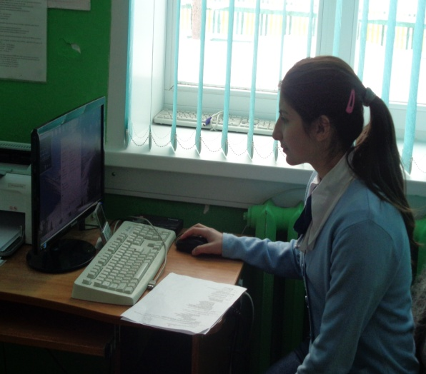
Задача со многими неизвестными

Slide 27
Список используемой литературы:
Вербицкая Л.А. Научно-методический иллюстрированный журнал
«Мир русского слова» № 3 . – Издательство С-Петербургского
государственного университета. 2012 г. С.120.
Фролова Т.Я. Методика интенсивного обучения .Русский язык:
Книга для учителя.. Таврида, 2011г. стр. 272
Крючкова Л.С. Практическая методика обучения русскому языку как иностранному / Л.С. Крючкова, Н.В. Мощинская.
ФЛИНТА: НАУКА, 2011. – 480 с. – (Русский язык как иностранный).
Мукатова М. Русский язык как неродной: ситуативный подход
к обучению диалоговой речи / М. Мукатова //
Образование и рынок. – 1998. – N 3. – С. 35-40.
Обучение русскому языку детей мигрантов.
Статьи и методические материалы
/ Отв. Редактор О.В. Горских. – Томск: ОГБУ
«Региональный центр развития
образования», 2012. – 294 с.

